Slide 1

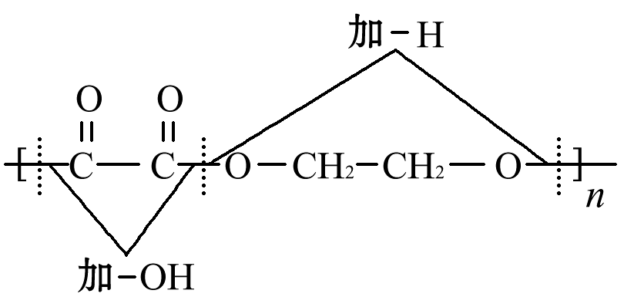
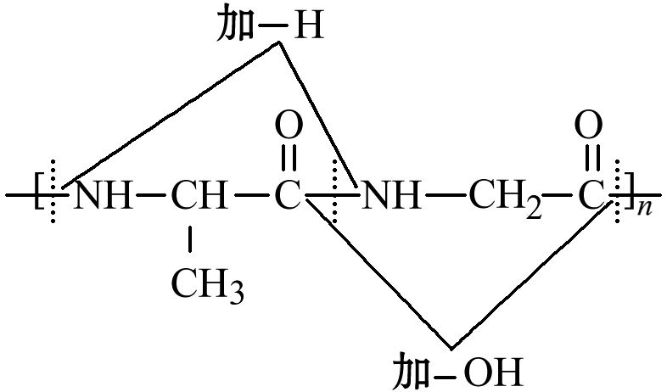
缩聚产物推断单体
类型
实 例 | 高 聚 物
 | 单 体
在聚酯中断羰基与氧原子
间共价键，羰基连羟基，
氧原子连氢原子
在蛋白质中断开羰基与氮
原子间共价键，羰基连羟
基，氮原子连氢原子
HOOC—COOH
HOCH₂CH₂OH
NH₂—CHCOOH
CH₃
NH₂—CH₂COOH

